Slide 1
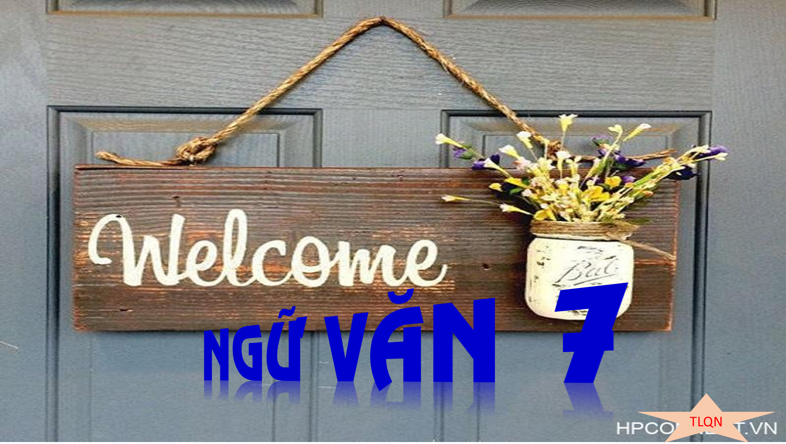

Slide 2

TIẾT 56.
NÓI VÀ NGHE:
THẢO LUẬN NHÓM VỀ MỘT VẤN ĐỀ

Slide 3

I. ĐỊNH HƯỚNG

Slide 4

? Để thực hiện thảo luận nhóm về 1 vấn đề, em cần chú ý những gì?
- Lựa chọn được vấn đề gây tranh cãi (chưa thống nhất)
- Xác định các điểm đã thống nhất và các điểm còn khác biệt.
- Chuẩn bị ý kiến của cá nhân về các điểm chưa thống nhất.
- Chú ý đến thái độ, cử chỉ khi phát biểu, thảo luận.

Slide 5
II. THỰC HÀNH

Slide 6

Đề bài: Có người cho rằng, phân tích đặc điềm nhân vật Võ Tòng trong đoạn trích “Người đàn ông cô độc giữa rừng " (trích tiêu thuyết “Đất rừng phương Nam ”) cùa Đoàn Giỏi nghĩa là kể lại câu chuyện về nhân vật ẩy. Em sẽ nêu ý kiến như thế nào trong buổi thảo luận nhóm?
(1)Chuẩn bị
Xem lại nội dung đọc hiêu văn bàn Người đàn ông cô độc giữa rừng ở Bài 1 và các yêu cầu phân tích đặc điểm nhân vật Võ Tòng đã nêu ở phần Viết.
-Tìm hiểu sự giống nhau và khác nhau giữa kể lại câu chuyện về nhân vật và phân tích đặc điểm nhân vật.
-Xác định các điếm thống nhất và các điểm còn gây tranh cãi.
-Bổ sung các từ, câu dẫn dắt, chào hỏi, kết nối các phần.
- Xác định giọng kể, ngữ điệu, điệu bộ, nét mặt,… cho phù hợp với phần trình bày bài nói.
- Bổ sung tranh ảnh, video,.. (nếu cần):

Slide 7
2. Tìm ý và lập dàn ý
Kể lại câu chuyện về nhân vật là thế nào? | --> | Phân tích đặc điểm nhân vật là gì? | --> | Hai yêu cầu (kể lại và phân tích) có gì giống nhau và khác nhau? | --> | Điểm nào cần trao đổi để thống nhất ý kiến?

Slide 8
Kể lại câu chuyện là dựa vào sự việc trong văn bản để kể lại diễn biến câu chuyện đã xảy ra, đồng thời không cần nhận xét về nhân vật. | Phân tích đặc điểm nhân vật là giới thiệu, mô tả những nét tiêu biểu của nhân vật như về: lai lịch, hình dáng, suy nghĩ, lời nói, việc làm...

Slide 9
Qua các đặc điểm của nhân vật ta có thể thấy nêu lên nhận xét của người viết về nhân vật ấy. Giống nhau ở chỗ: Đều dựa vào các sự việc, chi tiết liên quan đến nhân vật trong văn bản để khai thác, sử dụng vào bài nói. => Khác nhau nhau ở chỗ: + Kể lại: cần khách quan. Không thêm bớt và không cần nếu nhận xét của người kể lại. Kể lại thuộc kiểu văn bản tự sự + Phân tích đặc điểm nhân vật cần có ý kiến, lí lẽ và nhận xét của người nói. Phân tích thuộc kiểu văn bản nghị luận. | - Khi phân tích đặc điểm nhân vật ta chỉ nên lựa chọn những chi tiết liên quan tới nhân vật ấy trong tác phẩm, không sử dụng các chi tiết không liên quan tới nhân vật. -Không nên liệt kê và kể lại toàn bộ câu chuyện theo các sự kiện đã có, chỉ chọn lọc những đặc điểm để làm nổi bật nhân vật được phân tích. - Khi kể lại ta không nên liệt kê các đặc điểm của nhân vật mà cần bám sát vào các sự kiện, sự việc đã được tác giả xây dựng.

Slide 10
LẬP DÀN Ý
Mở đầu | Nêu vấn dề: Việc kể lại câu chuyện về Võ Tòng và phân tích đặc điểm nhân vật Võ Tòng trong đoạn trích Người đàn ông cô độc giữa rừng có gì giống nhau và khác nhau? -Khẳng định ý kiến phân tích đặc điểm nhân vật Võ Tòng trong đoạn trích “Người đàn ông cô độc giữa rừng” (trích tiểu thuyết “Đất rừng phương Nam”) của Đoàn Giỏi nghĩa là kể lại câu chuyện về nhân vật ấy là chưa chính xác.
Nội dung chính | - Nêu tóm tắt yêu cầu của việc kể lại câu chuyện về nhân vật và phân tích đặc điểm nhân vật Võ Tòng: +Kể lại câu chuyện là dựa vào sự việc trong văn bản để kể lại diễn biến câu chuyện đã xảy ra, đồng thời không cần nhận xét về nhân vật Võ Tòng. Ví dụ: Khi kể lại đoạn trích “Người đàn ông cô độc giữa rừng” ta cần bám sát vào diễn biến câu chuyện theo trình tự hợp lí đã được tác giả xây dựng: - Kể lại việc tía nuôi dắt An đi thăm chú Võ Tòng tại nhà của chú. - Quá khứ của chú Võ Tòng. -Cuộc sống hiện tại của nhân vật Võ Tòng. +Phân tích đặc điểm nhân vật: là giới thiệu mô tả những nét tiêu biểu của nhân vật như: lai lịch, xuất thân, hình dáng bên ngoài, suy nghĩ, lời nói, việc là,… - Nêu nhận xét của người viết về nhân vật Võ Tòng: Võ Tòng là một người mộc mạc, giản dị, chân thành, cởi mở và yêu nước, căm thù giặc. Là người đàn ông khỏe mạnh, tính tình ngay thẳng, gan dạ và rất tự trọng... + Chỉ ra điểm giống và khác nhau của hai yêu cầu trên.
Kết thúc | - Khẳng định lại những điểm giống và khác nhau giữa kể chuyện và phân tích nhân vật.

Slide 11

3. NÓI VÀ NGHE
* Nhiệm vụ của người nói:
* Nhiệm vụ của người nghe:
- Xem xét nội dung ý kiến đã đủ chưa:
- Tán thành điểm nào và không tán thành là gì?
- Có nêu được các bằng chứng cụ thể không?
- Rút kinh nghiệm về cách phát biểu (diễn đạt rõ ràng, dễ hiểu không? Ngôn ngữ, điệu bộ, thái độ, …đã phù hợp chưa?)
- Hiểu đúng và tóm tắt được các thông tin từ người nói ( Ý kiến, lí lẽ và bằng chứng về vấn đề đã trao đổi)
- Tập trung chú ý theo dõi người nói.
- Nêu câu hỏi nếu thấy chưa rõ; mạnh dạn trao đổi lại với ý kiến mình thấy chưa đúng.

Slide 12
4. KIỂM TRA VÀ CHỈNH SỬA
* Nhiệm vụ của người nói:
* Nhiệm vụ của người nghe:
- Đối chiếu với dàn ý để xem xét nội dung ý kiến đã trình bày, cách dẫn dắt, các lí lẽ và bằng chứng.
- Rút kinh nghiệm về cách phát biểu: diễn đạt, ngôn ngữ, cử chỉ, thái độ,...
- Xem xét lại nội dung, cách thức trả lời câu hỏi và ý kiến trao đổi với các bạn.
- Hiểu đúng và tóm tắt được các thông tin từ người nói bằng văn bản.
- Tập trung chú ý theo dõi người nói; thể hiện sự mạnh dạn, cầu thị và thái độ hòa nhã, lịch sự khi trao đổi với người nói.

Slide 13
PHIẾU ĐÁNH GIÁ THEO TIÊU CHÍ
Tiêu chí | Mức độ
 | Chưa đạt | Đạt | Tốt
1. Lựa chọn vấn đề gây tranh cãi | Chưa nêu được vấn đề | Xác định đúng vấn đề cần nghị luận; thể hiện nhưng chưa rõ quan điểm. | Xác định đúng vấn đề cần nghị luận; thể hiện rõ quan điểm.
2. Lập luận | Không biết cách tổ chức hệ thống lí lẽ kết hợp với dẫn chứng để chứng minh cho luận điểm | Luận điểm tương đối phù hợp, rõ ràng. Hệ thống lí lẽ hợp lí, được củng cố bằng dẫn chứng | Luận điểm phù hợp, rõ ràng, sâu sắc và tất cả được chứng minh bằng lí lẽ và dẫn chứng sắc bén
3. Nói to, rõ ràng, truyền cảm. | Nói nhỏ, khó nghe; nói lắp, ngập ngừng… | Giọng điệu tương đối phù hợp với đề bài, nói to nhưng đôi chỗ lặp lại hoặc ngập ngừng 1 vài câu. | Giọng điệu phù hợp với đề bài, nói to, hầu như không lặp lại hoặc ngập ngừng.
4. Sử dụng yếu tố phi ngôn ngữ phù hợp. | Điệu bộ thiếu tự tin, mắt chưa nhìn vào người nghe; nét mặt chưa biểu cảm hoặc biểu cảm không phù hợp. | Điệu bộ tự tin, mắt nhìn vào người nghe; nét mặt biểu cảm phù hợp với nội dung câu chuyện. | Điệu bộ rất tự tin, mắt nhìn vào người nghe; nét mặt sinh động.
5. Mở đầu và kết thúc hợp lí | Không chào hỏi/ và không có lời kết thúc bài nói. | Có chào hỏi/ và có lời kết thúc bài nói. | Chào hỏi/ và kết thúc bài nói một cách hấp dẫn.
TỔNG ĐIỂM: ………………../10 điểm

Slide 14

Bài tập: Có ý kiến cho rằng âm thanh tiếng gà trưa trong bài thơ “ Tiếng gà trưa” của Xuân Quỳnh chủ yếu gọi về kí ức tuổi thơ của anh chiến sĩ khi ở bên bà.
- Yêu cầu:
+ Tìm hiểu đề.
+ Tìm ý, lập dàn ý.
+ Dựa vào dàn ý tự nói một mình hoặc nói với cha mẹ, bạn bè…
+ Tự kiểm tra, điều chỉnh kĩ năng nói và nghe của minh.
- Trên lớp GV yêu cầu HS hoạt động nhóm bàn để thực hiện việc tìm hiểu đề, tìm ý, lập dàn ý. Kĩ năng nói và nghe HS tiếp tục hoàn thiện ở nhà.

Slide 15


Hướng dẫn tự học
- Nắm vững các bước thực hành kĩ năng nói và nghe.
- Tiếp tục rèn kĩ năng nói và nghe qua bài tập trên lớp và hoàn thiện bài tập vận dụng.
- Hoàn thành vào vở phần tự đánh giá sgk/79.
- Chuẩn bị bài 4 – Nghị luận văn học
+ Nắm vững yêu cầu cần đạt của bài.
+ Đọc kĩ phần kiến thức ngữ văn để hiểu về đặc điểm của văn bản nghị luận
+ Đọc kĩ văn bản “Thiên nhiên và con người trong truyện Đất rừng phương Nam”:
Hồ sơ tác giả: Cuộc đời, sự nghiệp sáng tác, phong cách sáng tác…
Hoàn cảnh ra đời tác phẩm
Hoàn thành phiếu học tập

Slide 16


